Slide 1



A. THIẾT BỊ DẠY HỌC VÀ HỌC LIỆU
GIÁO VIÊN:
- SGK Toán 9 Cánh Diều trang 118 đến trang 123
- Kế hoạch bài dạy, Thước thẳng, máy tính, máy chiếu.
HỌC SINH
- SGK, SBT, vở ghi, bút.
- Thước thẳng, thước đo góc, bảng nhóm.

Slide 2









B. CHÚ THÍCH

Slide 3


BÀI 5. ĐỘ DÀI CUNG TRÒN, DIỆN TÍCH HÌNH QUẠT TRÒN, DIỆN TÍCH HÌNH VÀNH KHUYÊN
(Tiết 3)

Slide 4

Hình thành kiến thức
Mở đầu
Luyện tập
Vận dụng
CÁC HOẠT ĐỘNG

Slide 5
BÀI 5. ĐỘ DÀI CUNG TRÒN, DIỆN TÍCH HÌNH QUẠT TRÒN, DIỆN TÍCH HÌNH VÀNH KHUYÊN
Mở đầu: Phiếu học tập
01
02
Trò chơi:
Rung chuông vàng
Luyện tập
03
04
Vận dụng

Slide 6

HOẠT ĐỘNG
Mở đầu

Slide 7

BÀI 5. ĐỘ DÀI CUNG TRÒN, DIỆN TÍCH HÌNH QUẠT TRÒN, DIỆN TÍCH HÌNH VÀNH KHUYÊN
MỞ ĐẦU
Phiếu học tập số 1.

Slide 8
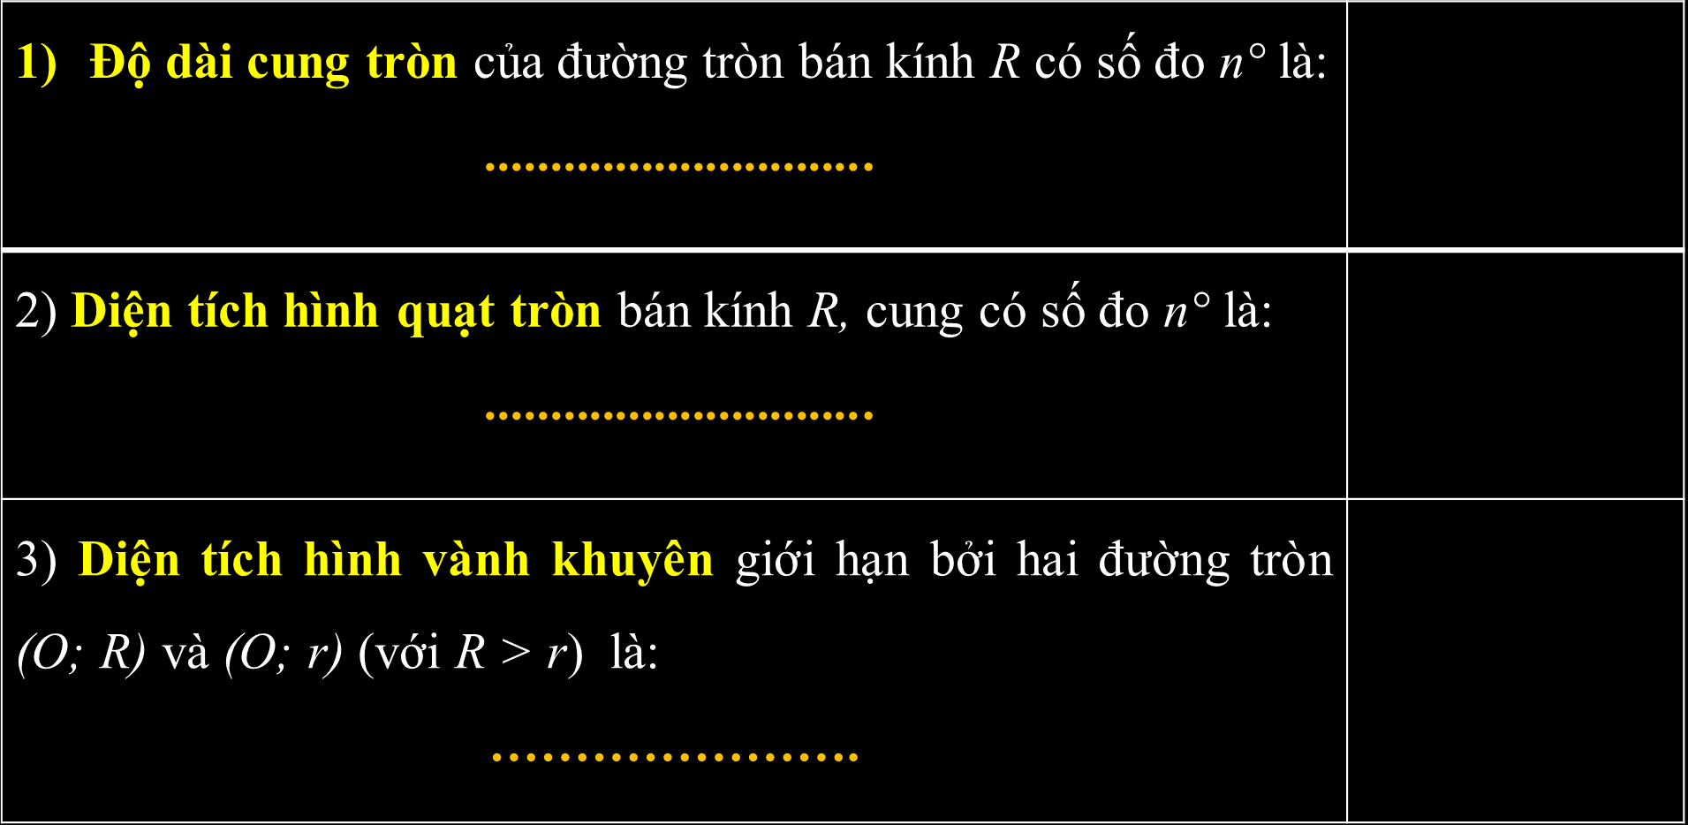
ĐÁP ÁN PHIẾU HỌC TẬP SỐ 1
Độ dài cung tròn của đường tròn bán kính R có số đo $\text{n}\text{°}$ là: ..............................
2) Diện tích hình quạt tròn bán kính R, cung có số đo $\text{n}\text{°}$ là: ..............................
3) Diện tích hình vành khuyên giới hạn bởi hai đường tròn (O; R) và (O; r) (với R > r) là: ………………….

Slide 9
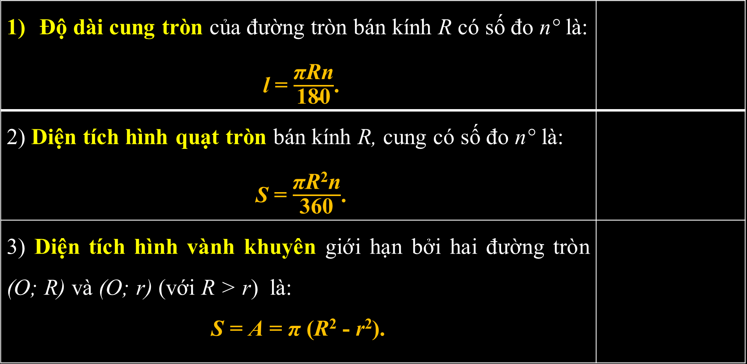
ĐÁP ÁN PHIẾU HỌC TẬP SỐ 1
Độ dài cung tròn của đường tròn bán kính R có số đo $\text{n}\text{°}$ là: l = $\frac{\text{πRn}}{\text{180}}$.
2) Diện tích hình quạt tròn bán kính R, cung có số đo $\text{n}\text{°}$ là: S = $\frac{\text{π}\text{R}\text{2}\text{n}}{\text{36}\text{0}}$.
3) Diện tích hình vành khuyên giới hạn bởi hai đường tròn (O; R) và (O; r) (với R > r) là: $\text{S} \text{=} \text{A} \text{=} \text{π} \text{(}\text{R}\text{2}$ - $\text{r}\text{2}$).

Slide 10
LUYỆN TẬP
BÀI 5. ĐỘ DÀI CUNG TRÒN, DIỆN TÍCH HÌNH QUẠT TRÒN, DIỆN TÍCH HÌNH VÀNH KHUYÊN
Tính độ dài cung tròn.
Tính diện tích hình quạt tròn.

Slide 11


RUNG
CHUÔNG VÀNG

Slide 12

LUẬT CHƠI
Tất cả HS đứng tại chỗ tham gia chơi, mỗi HS chuẩn bị 1 bộ phiếu đáp án: A, B, C, D.
Có 5 câu hỏi dạng trả lời trắc nghiệm giơ đáp án chọn. Nếu trả lời đúng, HS đứng yên chơi tiếp, nếu trả lời sai HS ngồi xuống dừng cuộc chơi.
HS nào đứng lại cuối cùng là người thắng cuộc và rung được chuông vàng. Thời gian trả lời mỗi câu là 15 giây.

Slide 13










Câu 1. Chu vi đường tròn bán kính
R = 6cm là:
A
$$\text{18}\text{π}$$
B
$$\text{9}\text{π}$$
C
$$\text{1}\text{2}\text{π}$$
6
1
2
3
4
5
7
8
9
10
D
$$\text{27}\text{π}$$
BẮT ĐẦU

Slide 14

Câu 2. Biết chu vi đường tròn là $\text{C} \text{= 48}\text{π}$.
Tính đường kính của đường tròn.
A
48
B
24
C
36
6
1
2
3
4
5
7
8
9
10
D
18
BẮT ĐẦU

Slide 15





Câu 3. Tính độ dài cung 3$\text{0°}$ của một
đường tròn có bán kính 4dm.
A
$\frac{\text{4}\text{π}}{\text{3}}$ (dm)
B
$\frac{\text{π}}{\text{3}}$ (dm)
C
$\frac{\text{π}}{\text{6}}$ (dm)
6
1
2
3
4
5
7
8
9
10
D
$\frac{\text{2}\text{π}}{\text{3}}$ (dm)
BẮT ĐẦU

Slide 16





Câu 4. Tính độ dài cung 45$\text{°}$của một
đường tròn có bán kính 5dm.
A
$\frac{\text{5}\text{π}}{\text{8}}$ (dm)
B
$\frac{\text{5}\text{π}}{\text{4}}$ (dm)
C
$\frac{\text{π}}{\text{4}}$ (dm)
6
1
2
3
4
5
7
8
9
10
BẮT ĐẦU
D
$\frac{\text{π}}{\text{8}}$ (dm)

Slide 17





Câu 5. Số đo $\text{n}\text{°}$ của cung tròn có độ dài
30,8cm trên đường tròn có bán kính 22cm
là (lấy $\text{π} \text{≈ 3,14}$ và làm tròn đến độ)
A
7$\text{0°}$
B
8$\text{0°}$
C
65$\text{°}$
6
1
2
3
4
5
7
8
9
10
BẮT ĐẦU
D
85$\text{°}$

Slide 18




Câu hỏi phụ. Cho tam giác ABC có
AB = AC = 3cm, $\hat{\text{A} }\text{= 120}\text{°}$. Tính độ dài
đường tròn ngoại tiếp tam giác ABC.
A
$$\text{12}\text{π}$$
B
$$\text{9}\text{π}$$
C
$$\text{6}\text{π}$$
6
1
2
3
4
5
7
8
9
10
D
$$\text{3}\text{π}$$
BẮT ĐẦU

Slide 19
CHÚC MỪNG EM
RUNG CHUÔNG VÀNG

Slide 20
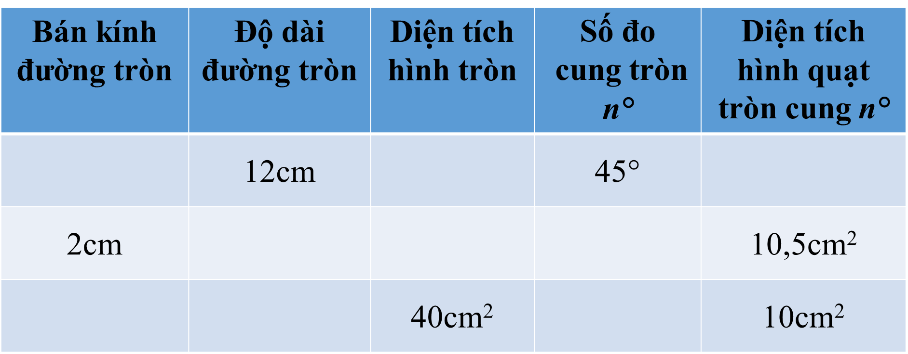
PHIẾU HỌC TẬP SỐ 2
Bán kính đường tròn | Độ dài đường tròn | Diện tích hình tròn | Số đo cung tròn $\text{n}\text{°}$ | Diện tích hình quạt tròn cung $\text{n}\text{°}$
 | 12cm |  | 45$\text{°}$
2cm |  |  |  | 10,5$\text{c}\text{m}\text{2}$
 |  | 40$\text{c}\text{m}\text{2}$ |  | 10$\text{c}\text{m}\text{2}$

Slide 21
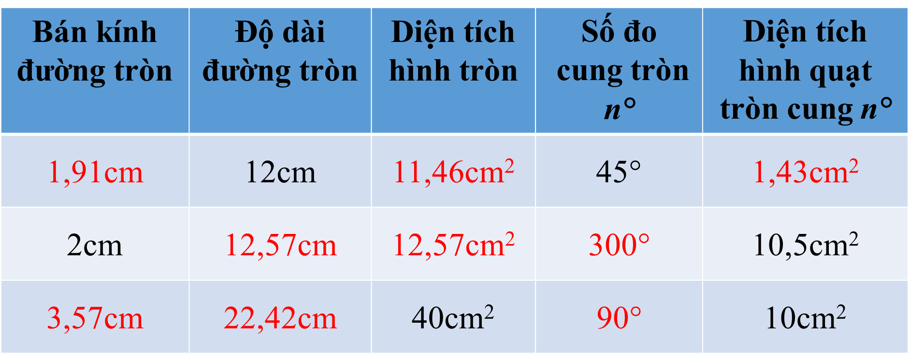
ĐÁP ÁN PHIẾU HỌC TẬP SỐ 2
Bán kính đường tròn | Độ dài đường tròn | Diện tích hình tròn | Số đo cung tròn $\text{n}\text{°}$ | Diện tích hình quạt tròn cung $\text{n}\text{°}$
1,91cm | 12cm | 11,46$\text{c}\text{m}\text{2}$ | 45$\text{°}$ | 1,43$\text{c}\text{m}\text{2}$
2cm | 12,57cm | 12,57$\text{c}\text{m}\text{2}$ | 30$\text{0°}$ | 10,5$\text{c}\text{m}\text{2}$
3,57cm | 22,42cm | 40$\text{c}\text{m}\text{2}$ | 9$\text{0°}$ | 10$\text{c}\text{m}\text{2}$

Slide 22
CỦNG CỐ
BÀI 5. ĐỘ DÀI CUNG TRÒN, DIỆN TÍCH HÌNH QUẠT TRÒN,
DIỆN TÍCH HÌNH VÀNH KHUYÊN
Luyện tập các bài toán tính diện tích hình vành khuyên

Slide 23

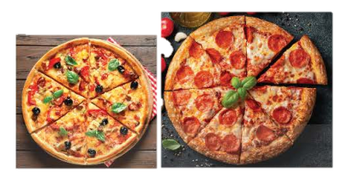
PHIẾU HỌC TẬP SỐ 3
Bài 1. Trong hình vẽ sau, bia bắn cung có dạng hình tròn bán kính 16cm. Bia được chia thành năm phần bởi bốn đường tròn có bán kính lần lượt là 4cm, 8cm, 12cm, 16cm. Mỗi phần được sơn phủ một màu khác nhau. Tính diện tích mỗi phần.
Bài 2. Có hai chiếc bánh Pizza hình tròn. Chiếc bánh thứ nhất có đường kính 16cm được cắt thành 6 miếng đều nhau có dạng hình quạt tròn. Chiếc bánh thứ hai có đường kính 18cm được cắt thành 8 miếng đều nhau có dạng hình quạt tròn. Hãy so sánh diện tích bề mặt của hai miếng bánh cắt ra từ chiếc bánh thứ nhất và thứ hai.

Slide 24


Bài 1. Trong hình vẽ sau, bia bắn cung có dạng hình tròn bán kính 20cm. Bia được chia thành năm phần bởi bốn đường tròn có bán kính lần lượt là 4cm, 8cm, 12cm, 16cm. Mỗi phần được sơn phủ một một màu khác nhau. Tính diện tích mỗi phần.
Bài giải
Diện tích phần màu vàng là: $\text{π}\text{. }\text{4 . 4} \text{≈} \text{50,2}7 \left(\text{c}\text{m}\text{2}\right)$.
Diện tích phần màu đỏ là: $\text{π}\text{ . }\left(\text{8}\text{2}\text{ − }\text{4}\text{2}\right) \text{≈} \text{150,}\text{80} \left(\text{c}\text{m}\text{2}\right)$.
Diện tích phần màu xanh nhạt là: $\text{π}\text{. }\text{(}\text{12}\text{2}−\text{8}\text{2}\text{) }\text{≈}\text{_}\text{251,}\text{33 }\left(\text{c}\text{m}\text{2}\right)$.
Diện tích phần màu xanh đậm là: $\text{π}\text{ .}\text{(}\text{1}\text{6}\text{2}−\text{12}\text{2}\text{)} \text{≈} \text{3}\text{51,}\text{86 }\left(\text{c}\text{m}\text{2}\right)$.

Slide 25

HƯỚNG DẪN VỀ NHÀ
HS ôn lại lý thuyết.
HS hoàn thành bài 2 trong phiếu học tập.
Bài 3, bài 4/sgk trang 123.

Slide 26



CHÀO TẠM BIỆT
VÀ CHÚC CÁC CON HỌC TỐT!

